Slide 1

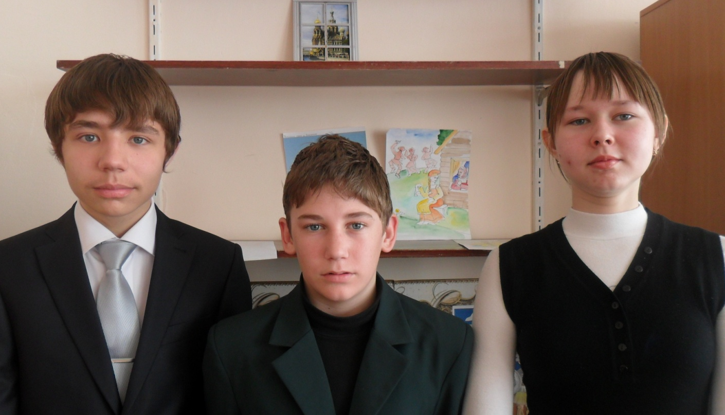
Презентация на тему:
«Христианство.»
Выполнили:
Липов Д. Ковалевская Ю. Петровский А.
Проверила:
Жолобова Т.И.

Slide 2
Роль религии
Религия является важнейшей частью духовной культуры человечества. При этом непосредственное влияние религии человека до 20 века было огромно, во многом определял образ жизни, политику, сознание людей.

Slide 3

Основание христианства
Христианская религия возникла вместе с появлением и учением Иисуса-еврея, жившего в Палестине приблизительно в 4 г. до н.э.-29 г.н.э. За столетия, прошедшие с момента его смерти, миссионеры распространили христианское учение во многих странах Средиземноморья.В настоящее время христиане есть во всех странах мира, в том числе и в нашей стране

Slide 4
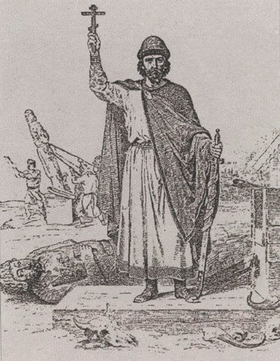
Крещение Руси(988 г.)
Эта честь принадлежит князю Владимиру

Slide 5
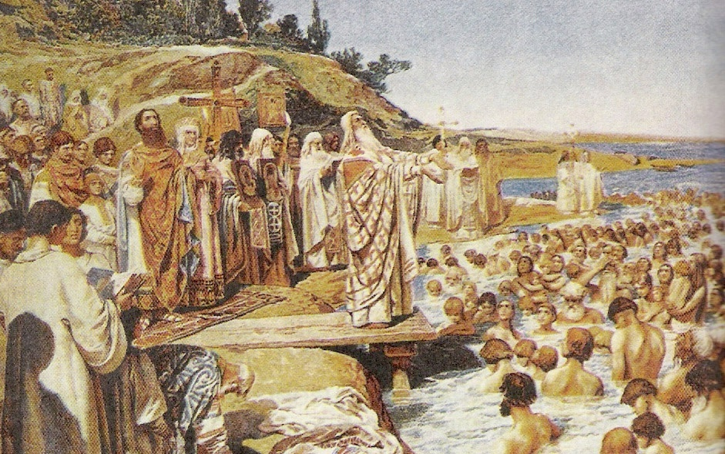
Крещение Руси

Slide 6
Обычаи
По воскресеньям многие христиане ходят в церковь(некоторые этого не делают, но всё равно верят в Бога и соблюдают обычаи).
Ритуал, связанный с последним ужином Иисуса(тайной вечерей),называется мессой.
Одно из таинство крещение, во время которого человеку дают христианское имя и причисляют его к церкви.

Slide 7
Направления христианства:
Православие - отличительная черта - величественные литургии
Католичество-глава-Папа Римский
Протестантство - различное толкование Священного Писания

Slide 8
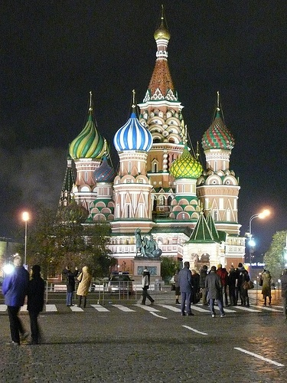
Православные храмы
Храм Василия Блаженного

Slide 9
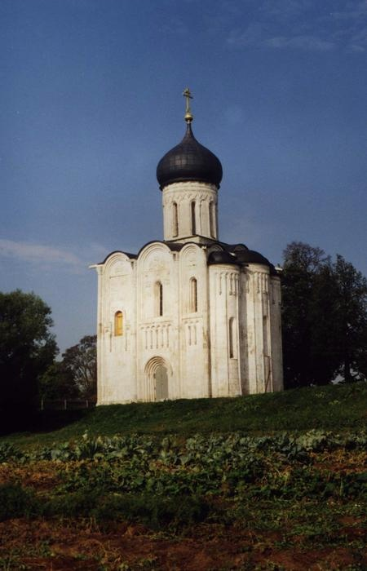
Храм Покрова на Нерли

Slide 10


Спасибо за внимание!!!

